Slide 1
实践环节作业基本要求
1.团队形式：4-6人一组，可在教学班内跨班组队
2.实践成果形式：实践报告或微电影
3.选题范围：社会主义道德、核心价值观、法治、人生观、理想信念、民族精神、时代精神、大学生时代使命，改革开放、社会主义建设、红色文化、优秀传统文化，学校特色与校史
4.实践成果提交的要求
调查报告：3000+字调查报告；一份1000字实践说明：介绍选题原因、调研收获、新发现等
微电影：5-15分钟，有字幕、配音等较为完整的形式；一份策划书；一份300字制作心得
提交时间：6.11（15周周四）前提交电子版和纸质版，以组为单位先发（交）给学委，学委收齐后再打包发给老师企微，纸质版交给老师。
各组文件夹名称：班级+组长姓名+形式+主题，如，食安1251班+张三+微电影+社会公德

Slide 2
实践作业电子版：
1.微电影+策划书，放在一个文件夹，并给文件夹命名：班级+组长姓名+形式+主题，如，食安1241班+张三+微电影+社会公德。制作心得（创作感想和收获）写在策划书后面（模板后面有提示）。
2.调查报告，word文档，并给文档命名，格式如上。实践说明就写在调查报告最后面（见附件三）。
实践作业纸质版：
1.策划书，最好双面打印，黑白打印
2.调查报告，封面单面打印，其他最好双面打印，不要求彩打

Slide 3
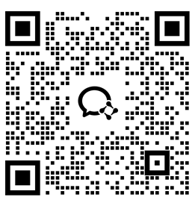
请各班学委加入德法课学委群

